Slide 1
La France à la Renaissance
Contexte économique et social au temps des guerres de religion

Slide 2
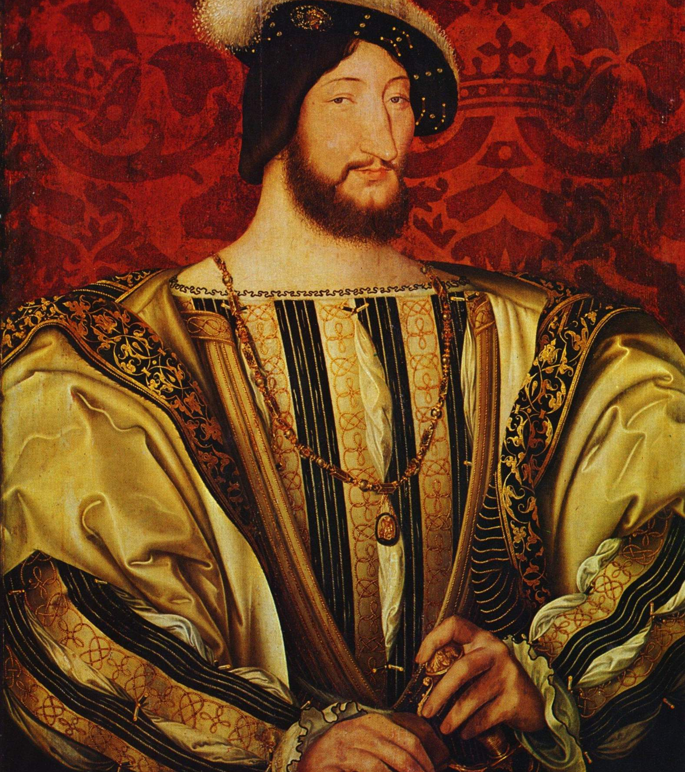
François 1er (1515-1547)
La dynastie des Capétiens a succédé à celle des Carolingiens.
Le Moyen Age est terminé. Une période de grands bouleversements commence : c’est la Renaissance.
François 1er est roi de France à cette époque. Avec sa cour, il encourage les artistes et participe à diffuser les idées de la Renaissance.

Slide 3
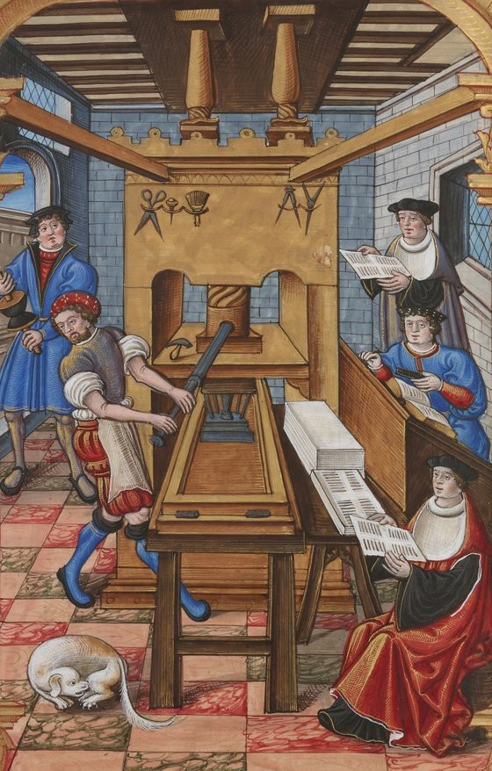
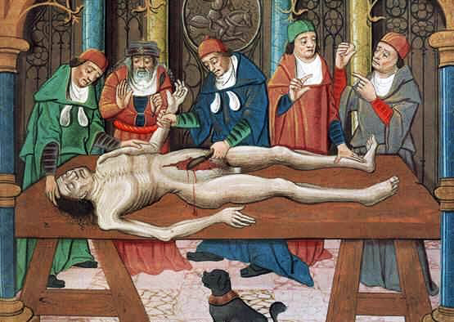
Des progrès scientifiques et techniques
En 1450, Gutenberg met au point un procédé mécanique de reproduction des livres : l’imprimerie. Les livres sont produits beaucoup plus rapidement et en grande quantité. Leur prix diminue. La diffusion des idées comme celles des humanistes se fait donc plus facilement.
L’étude de l’anatomie humaine, longtemps interdite par l’Eglise, fait progresser la médecine.

Slide 4
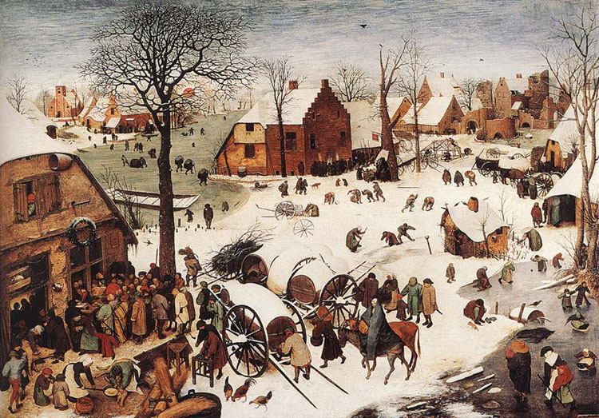
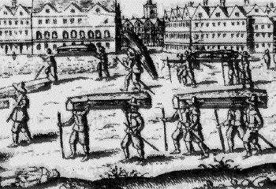
Des changements économiques et climatiques
Autour de 1560, les hivers sont plus longs et plus froids. Les récoltes diminuent. Le chômage augmente.
La disette et la famine font de nombreux morts. Le climat social est très difficile.

Slide 5
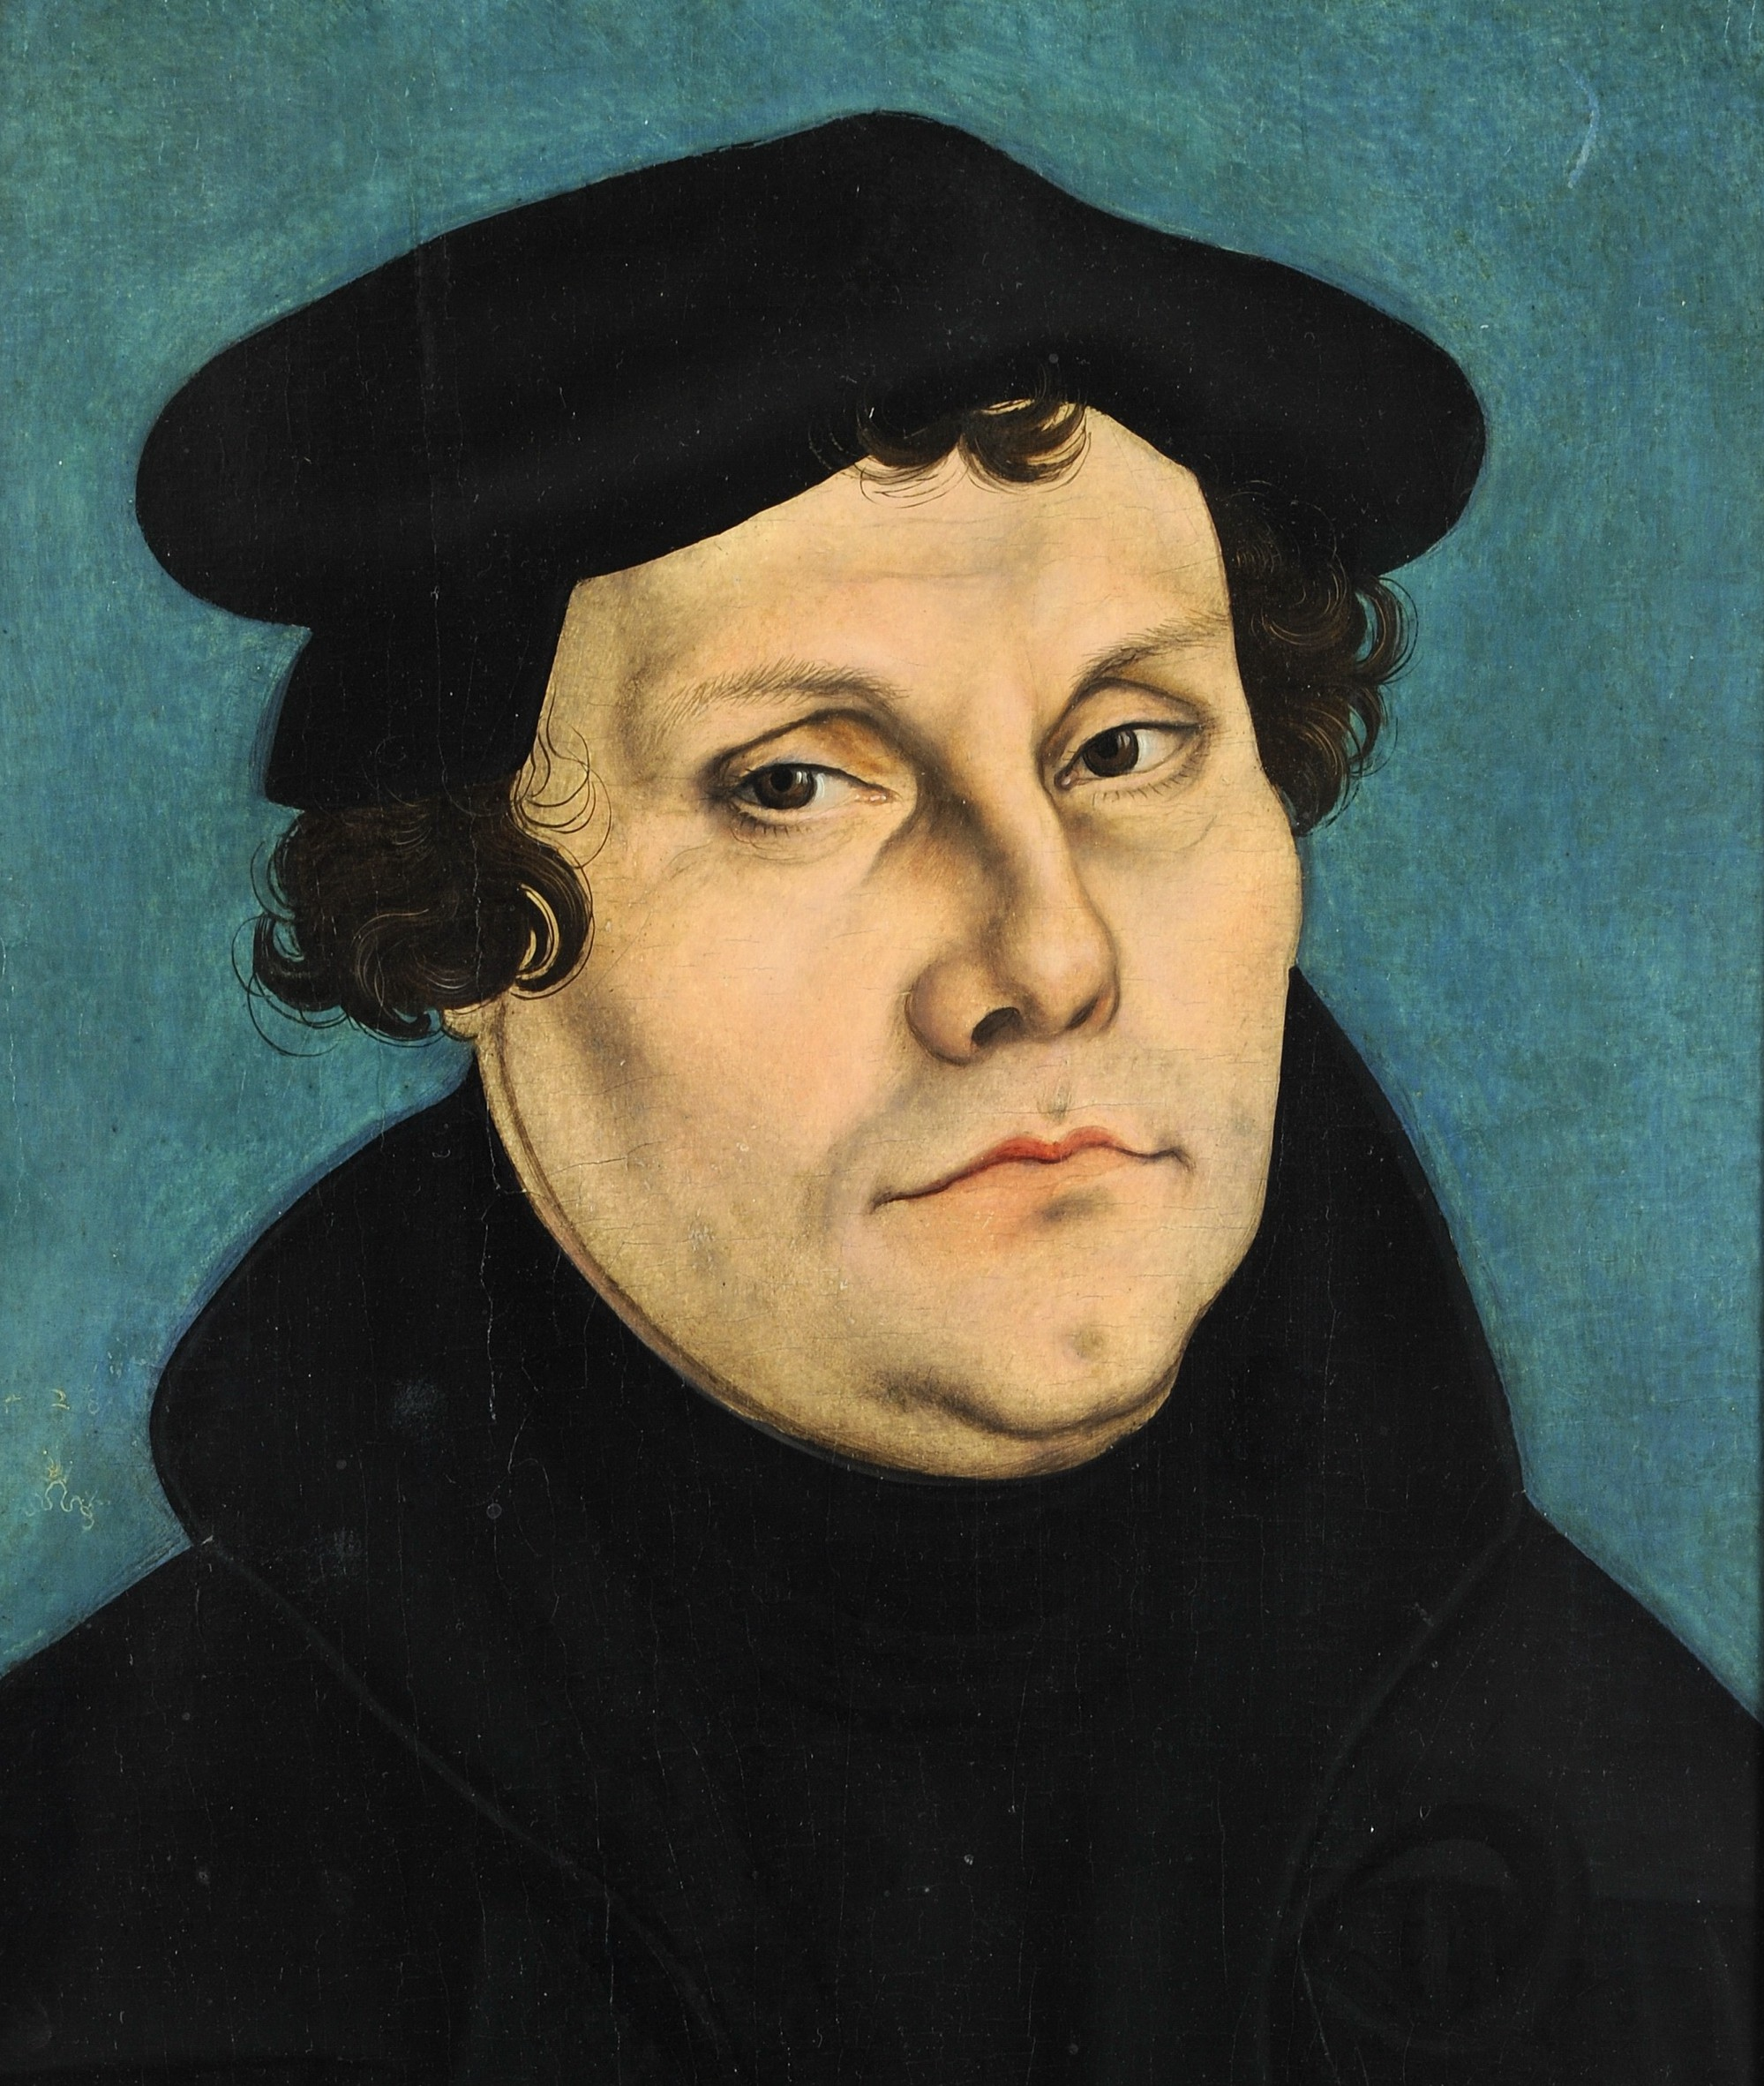
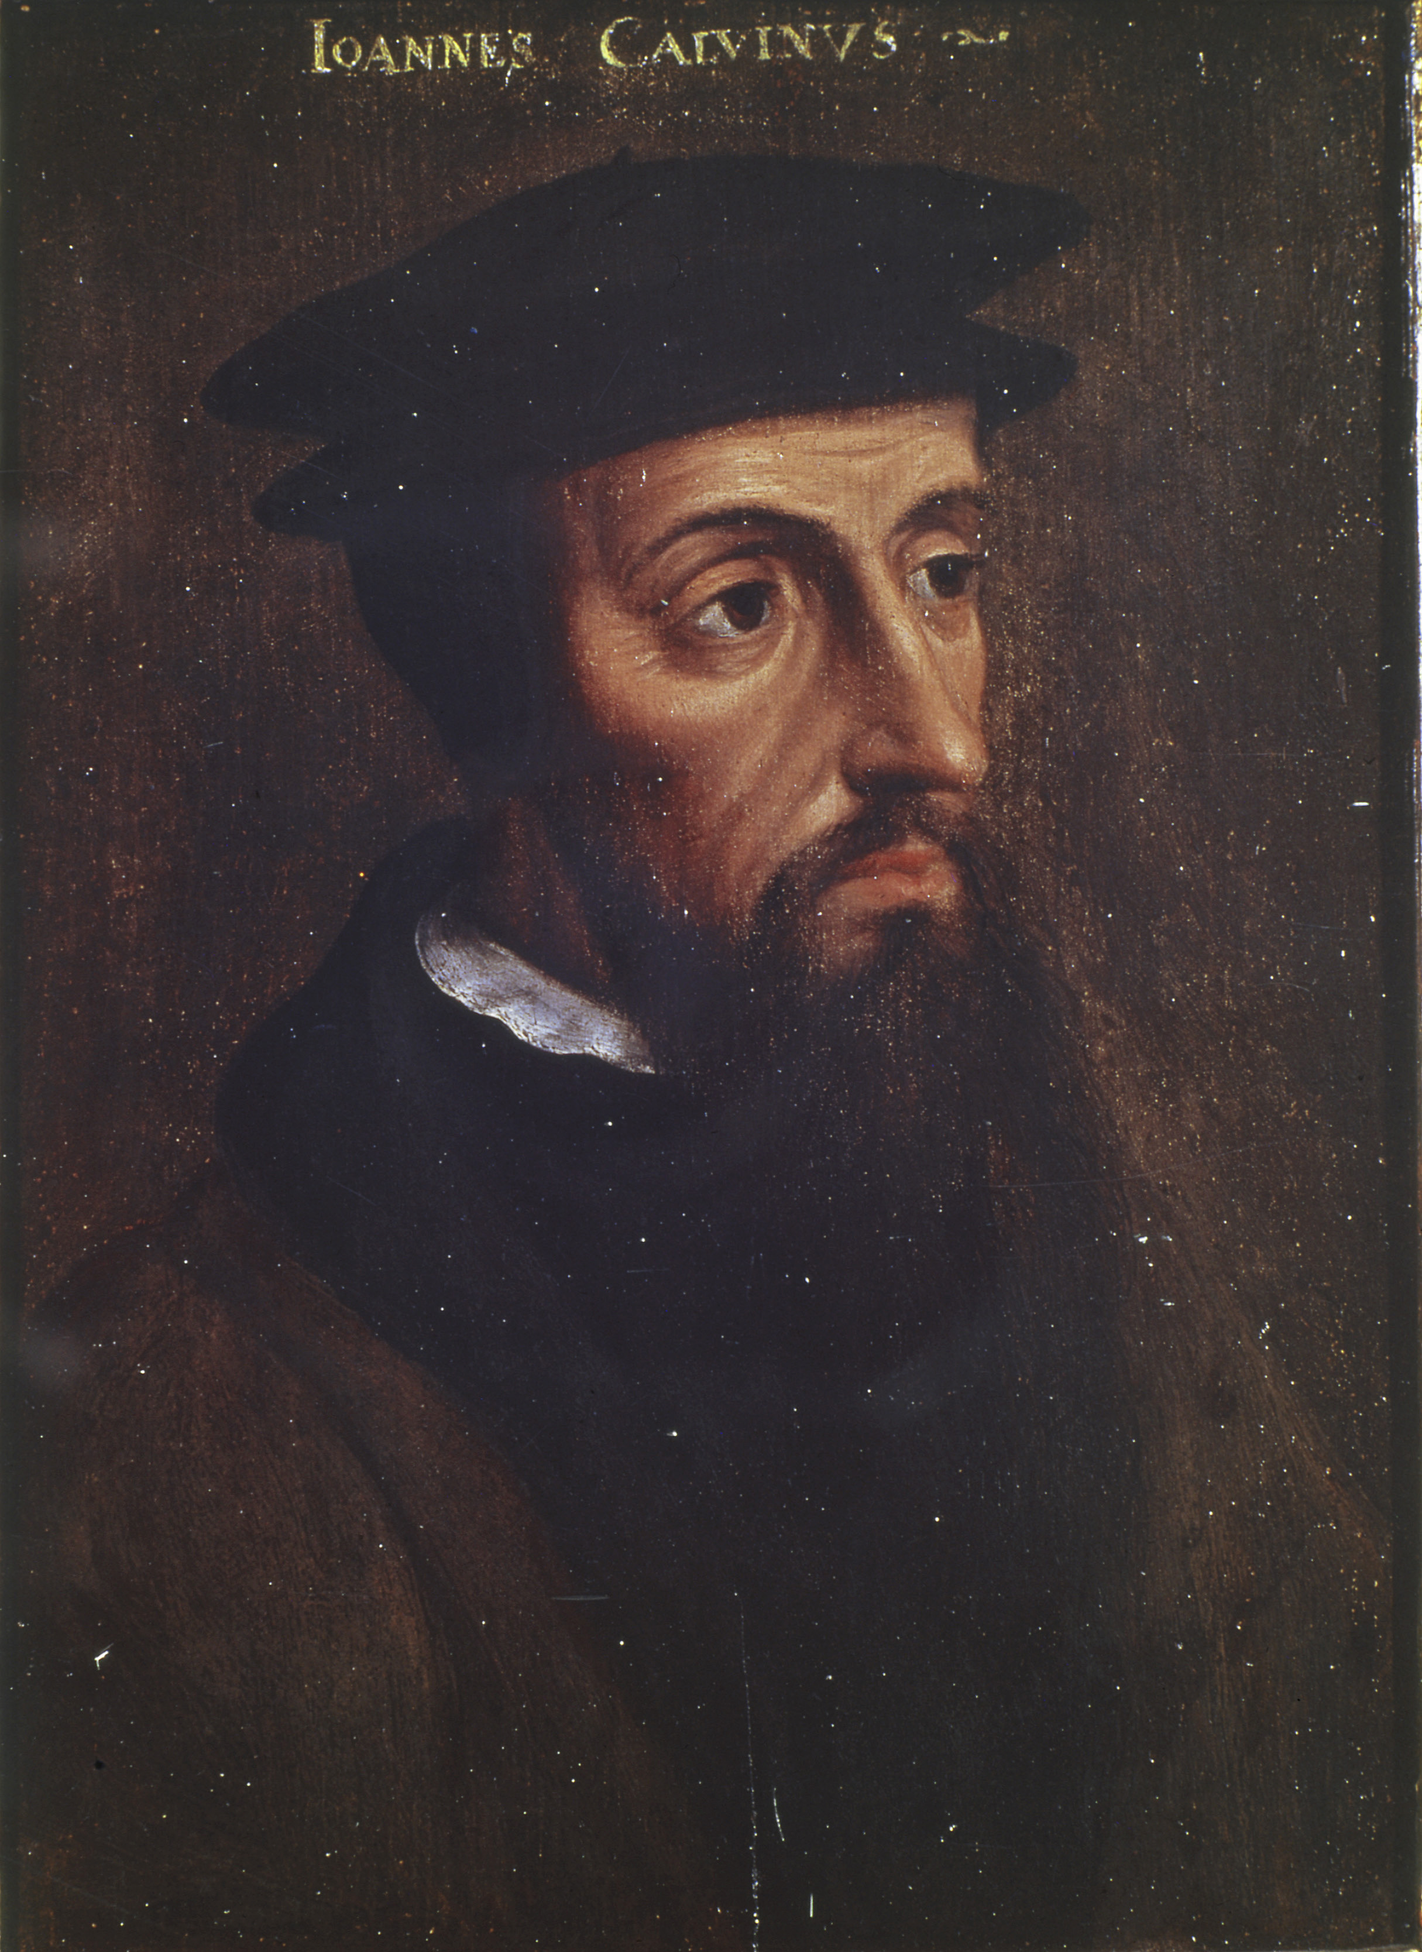
Une nouvelle religion apparait
Martin Luther, un moine allemand, publie Les 95 Thèses. Il critique l’Eglise romaine de l’époque et veut revenir à une religion plus pure.
Jean Calvin diffuse les idées protestantes en France. Il pense notamment que les religieux catholiques ne respectent pas de règles de vies assez strictes et sobres, en s'enrichissant aux dépens des fidèles.

Slide 6
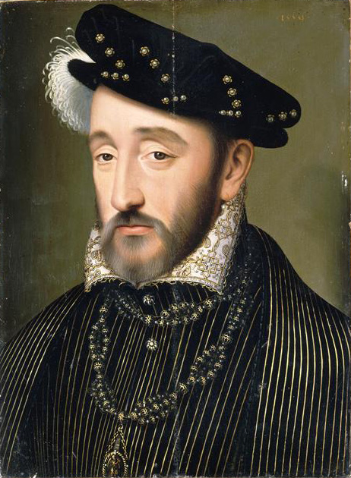
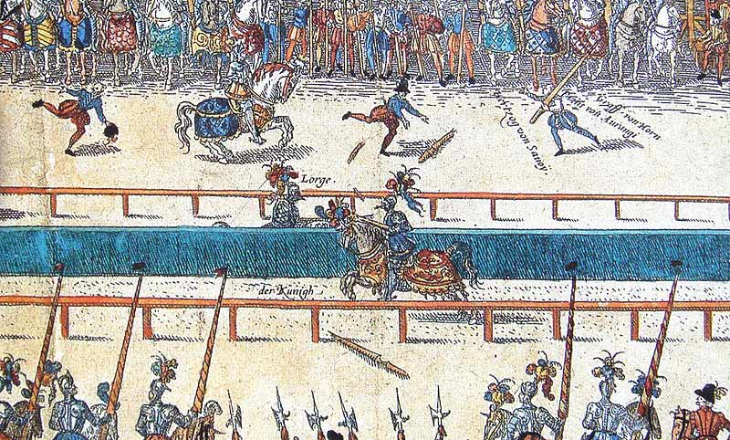
Qui dirige la France au XVIème siècle ?
Henri II, le fils de François 1er, règne pendant 40 ans. Il meurt des suites d’une blessure à l’œil survenue lors d’un tournoi.

Slide 7
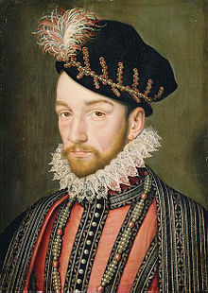
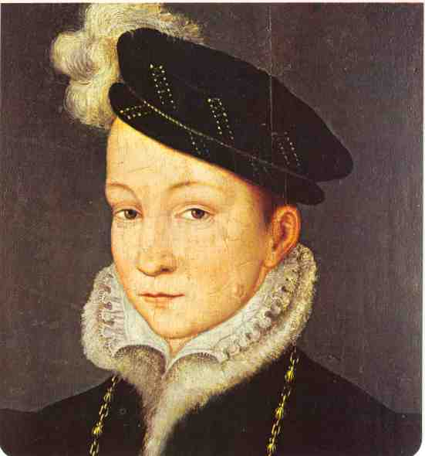
Qui dirige la France au XVIème siècle ?
Charles IX, le frère de François II. Il devient roi à l’âge de 10 ans, et meurt sans héritier en 1574. Son règne est marqué par les guerres de religion.
François II, fils d’Henri II, devient roi en 1559, à l’âge de 15 ans. Il meurt d’une maladie en 1560 : son règne a duré 17 mois. Les guerres de religion débutent après sa mort.

Slide 8
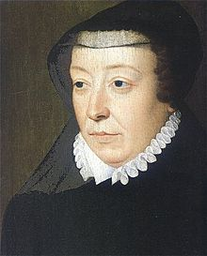
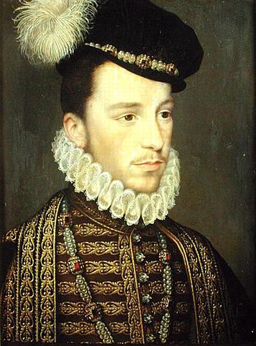
Qui dirige la France au XVIème siècle ?
Catherine de Médicis, femme d’Henri II, règne pendant la période de régence (1560-1563). 3 de ses fils deviennent successivement rois de France.
Henri III, dernier des fils d’Henri II, succède à son frère Charles IX en 1574. Quatre guerres de religion se déroulent sous son règne. Il meurt poignardé en 1589.
Henri III est le dernier roi de la dynastie des Valois car il meurt aussi sans héritier.

Slide 9
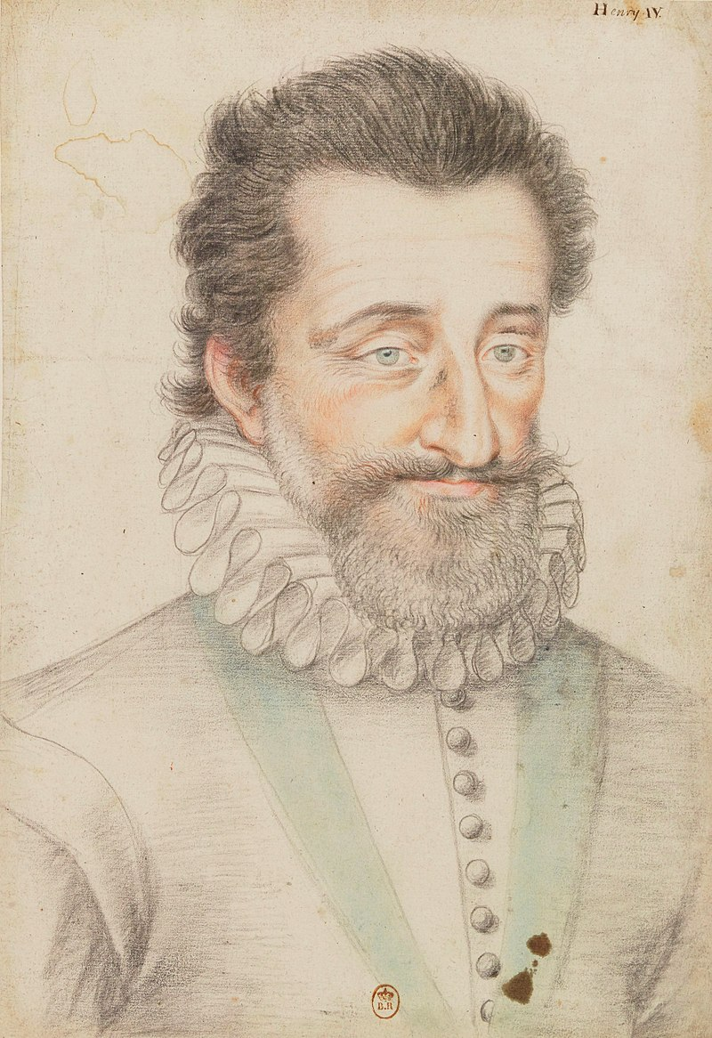
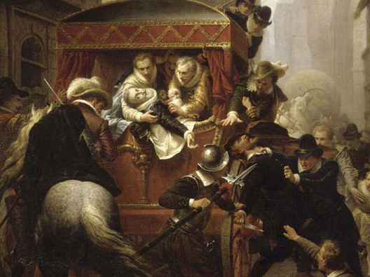
Qui dirige la France au XVIème siècle ?
Henri IV, cousin de Henri III, devient roi en 1589. C’est le premier roi de la dynastie des Bourbons, la dernière qui règnera sur la France... Il est assassiné en 1610 par Ravaillac, un fanatique religieux.

